Slide 1






presentation
1조 Project
HealScope

Slide 2

presentation_index
INDEX
목차
01
프로젝트 소개 & 멤버
02
프로젝트 플랜
03
프로젝트 사용프로그램
04
프로젝트 주요 기능
05
시연
06
Q&A , 자체평가 및 마무리

Slide 3






presentation_title
01. 프로젝트 멤버
Leader
현민환
Member
김광훈
Member
박혜연
Member
김승욱
Member
유병수
✔ 이미지 로드
✔검색
✔썸네일
✔ 비교검사
✔ 다운로드
✔ 이미지조작
✔ 캘린더
✔ 리포트
✔ CSS
✔ 회원가입
✔ 로그인
✔ CSS

Slide 4




presentation_objective
목표를 설명하는 인포그래픽
01. 프로젝트 소개
의료 분야에 대한 접근성을 높이기 위해 웹 서비스 구축
의료계가 다소 멀게 느껴지는 현실을 개선
누구나 쉽게 정보를 얻고 소통할 수 있도록 도움
HealScope란?
HealSope는 의료(Healing)와 스코프(Scope)의 조합으로
질환을 관찰하며 치유를 돕는다는 의미입니다.
의료 협업을 촉진하기 위해 의료 종사자 간의 연결성을 강화
의료진 간의 원활한 커뮤니케이션과 협력을 지원함으로써
진료와 연구 환경을 개선하는 데 목표를 두었습니다.

Slide 5


presentation_title
01
프로젝트 소개
HealScope란?
HealSope는 의료(Healing)와 스코프(Scope)의 조합으로, 질환을 관찰하며 치유를 돕는다는 의미입니다.

Slide 6







presentation_steps
01. 프로젝트 플랜
2024.10.07 ~ 2024.11.25
1
2
3
4
1단계
2단계
3단계
4단계
요구사항 분석
: 사용자의 요구사항과 목표,
기능 리스트 파악
설계
: 아키텍처, UI/UX
데이터베이스
개발
: 백엔드 & 프론트엔드
테스트 및 디버깅
: 단위 테스트와 통합테스트

Slide 7
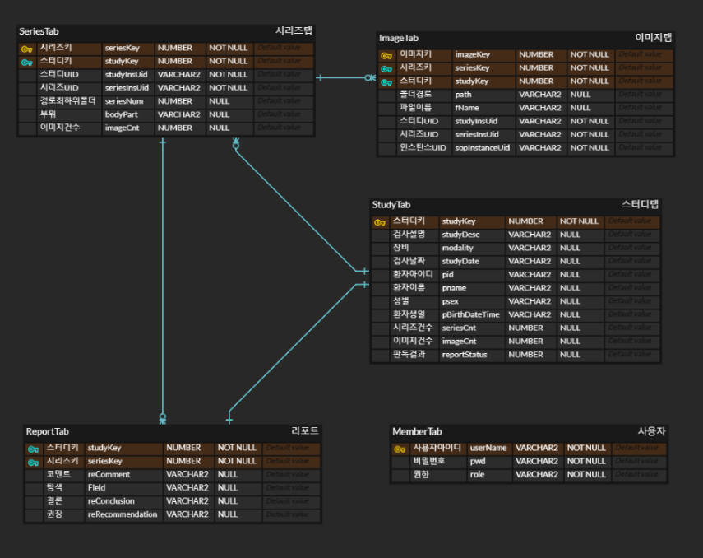
presentation_title
02
HealScope 설계
ERD

Slide 8





presentation_program
03. 프로젝트 사용프로그램

Slide 9
presentation_title
01
타이틀을
보여주는 간지
해당 페이지는 이후 이어질 내용의 타이틀을 적어주는
페이지입니다. 본문 사이사이 들어갈 페이지이므로
문장은 짧고 간결하게 적어주세요.

Slide 10
presentation_title
01
타이틀을
보여주는 간지
해당 페이지는 이후 이어질 내용의 타이틀을 적어주는
페이지입니다. 본문 사이사이 들어갈 페이지이므로
문장은 짧고 간결하게 적어주세요.

Slide 11
presentation_title
04. 프로젝트 주요 기능

Slide 12


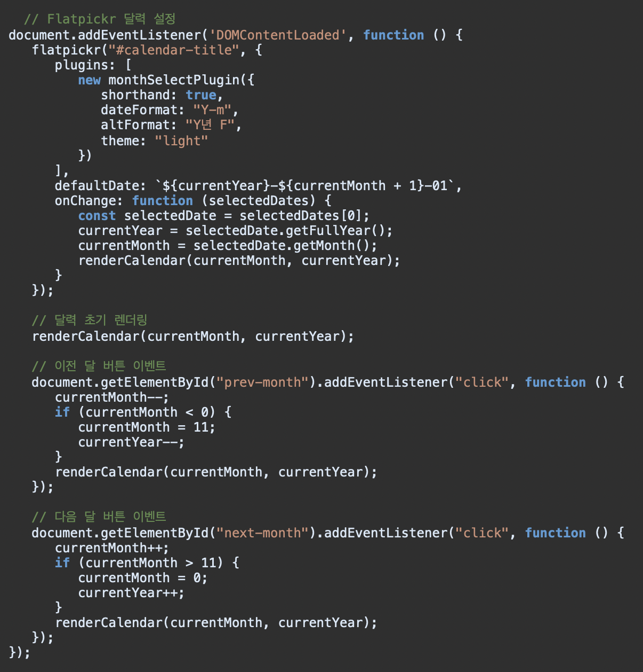

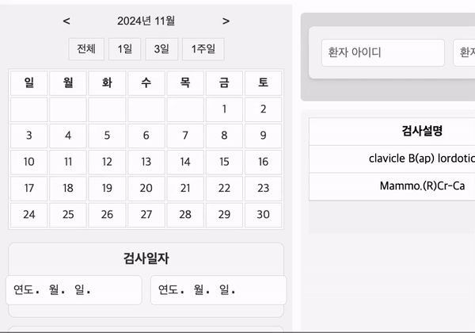
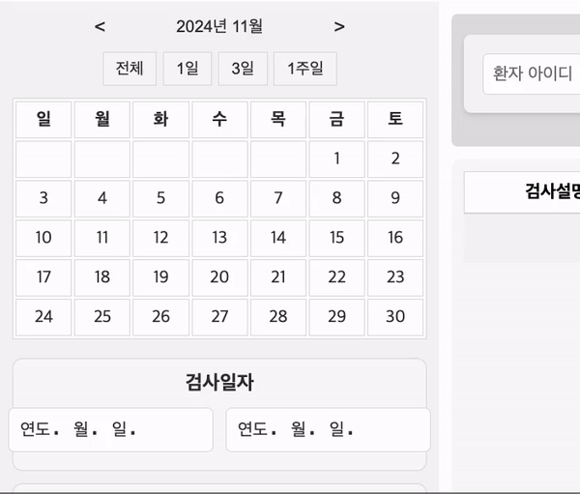

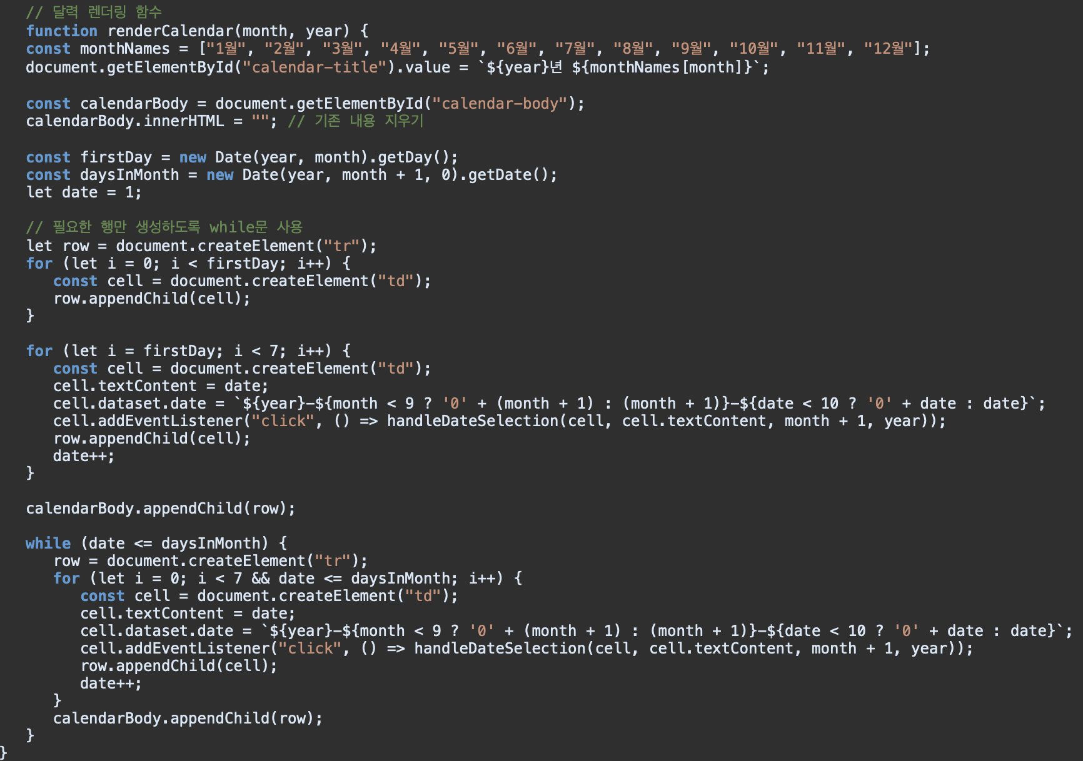
presentation_function
사진을 설명하는 페이지
사진에 관한 핵심 설명을 입력해 주세요.
√ Calendar API 사용
Flatpickr
: monthSelectPlugin() 활용
√ HTML 요소 활용
: 테이블 구조 설정하고, JavaScript을 통해 구현

Slide 13
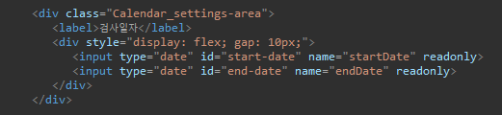
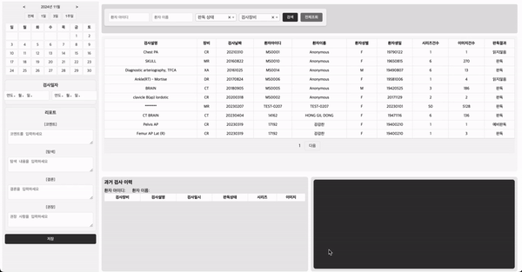
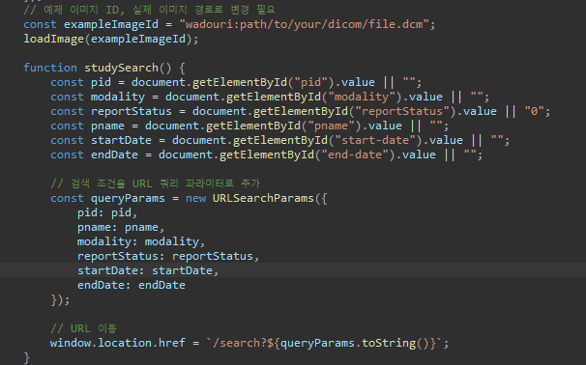
presentation_function
사진을 설명하는 페이지
√ HTML 요소 활용 : input 태그를 사용해 사용자로부터
날짜 및 검색 조건을 입력 받도록 구성
√ JavaScript 동적 처리 : <input> 필드 값을 가져와 queryParmas로 변환 후,
URL 쿼리로 서버에 전달

Slide 14
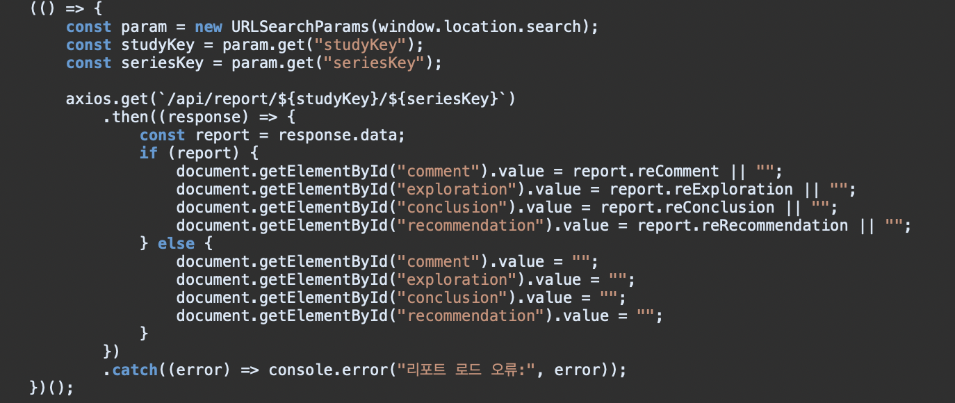

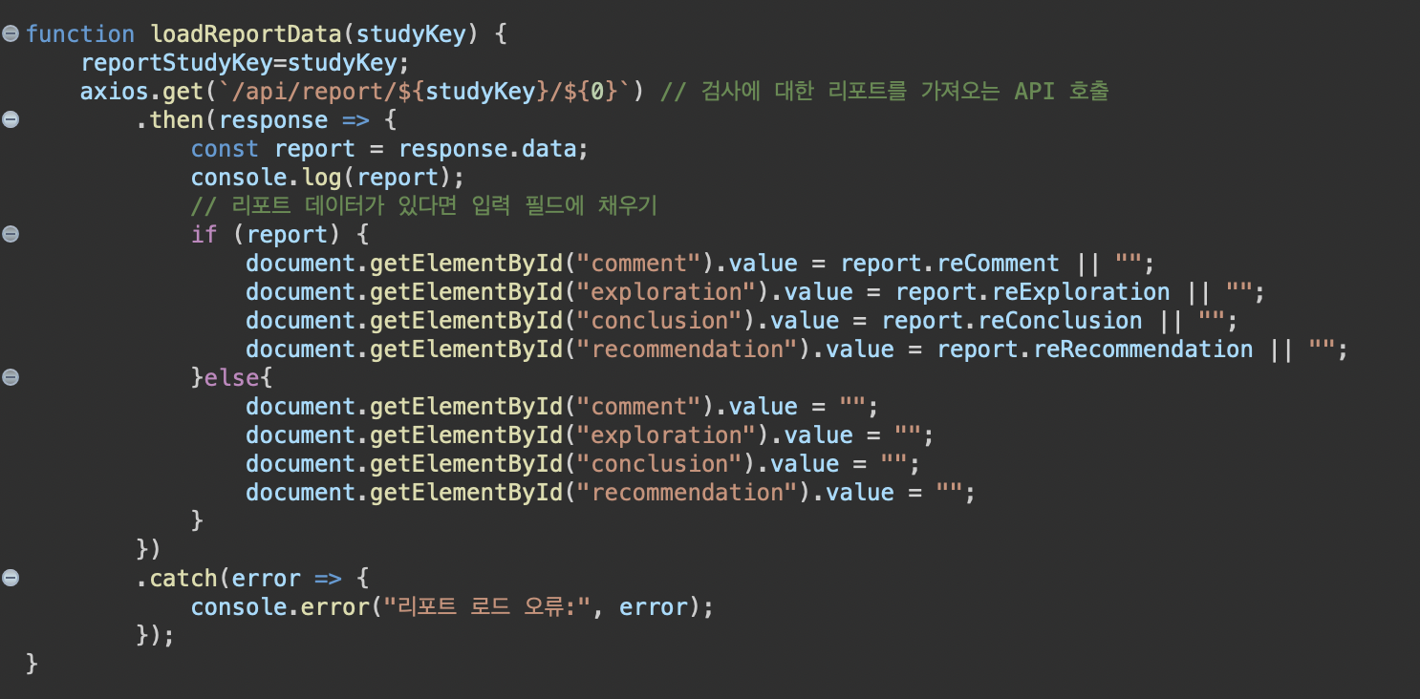
presentation_function
사진을 설명하는 페이지
사진에 관한 핵심 설명을 입력해 주세요.
√ Axios를 활용한 API 호출 : axios.get()를 사용해 studyKey와 seriesKey
기반으로 서버에서 데이터를 가져옴
√ 데이터 바인딩 : document.getElementById를 동적으로
바인딩하여 사용자에게 표시

Slide 15
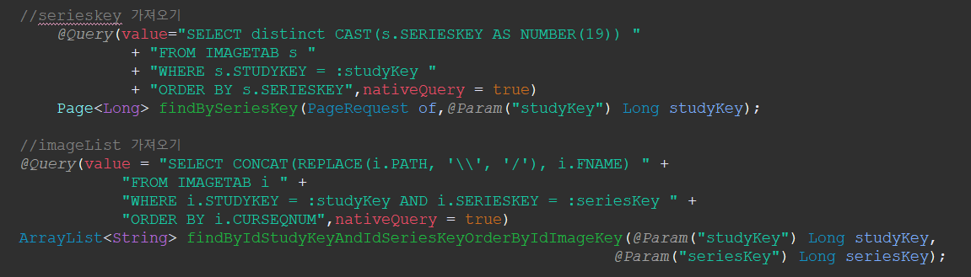
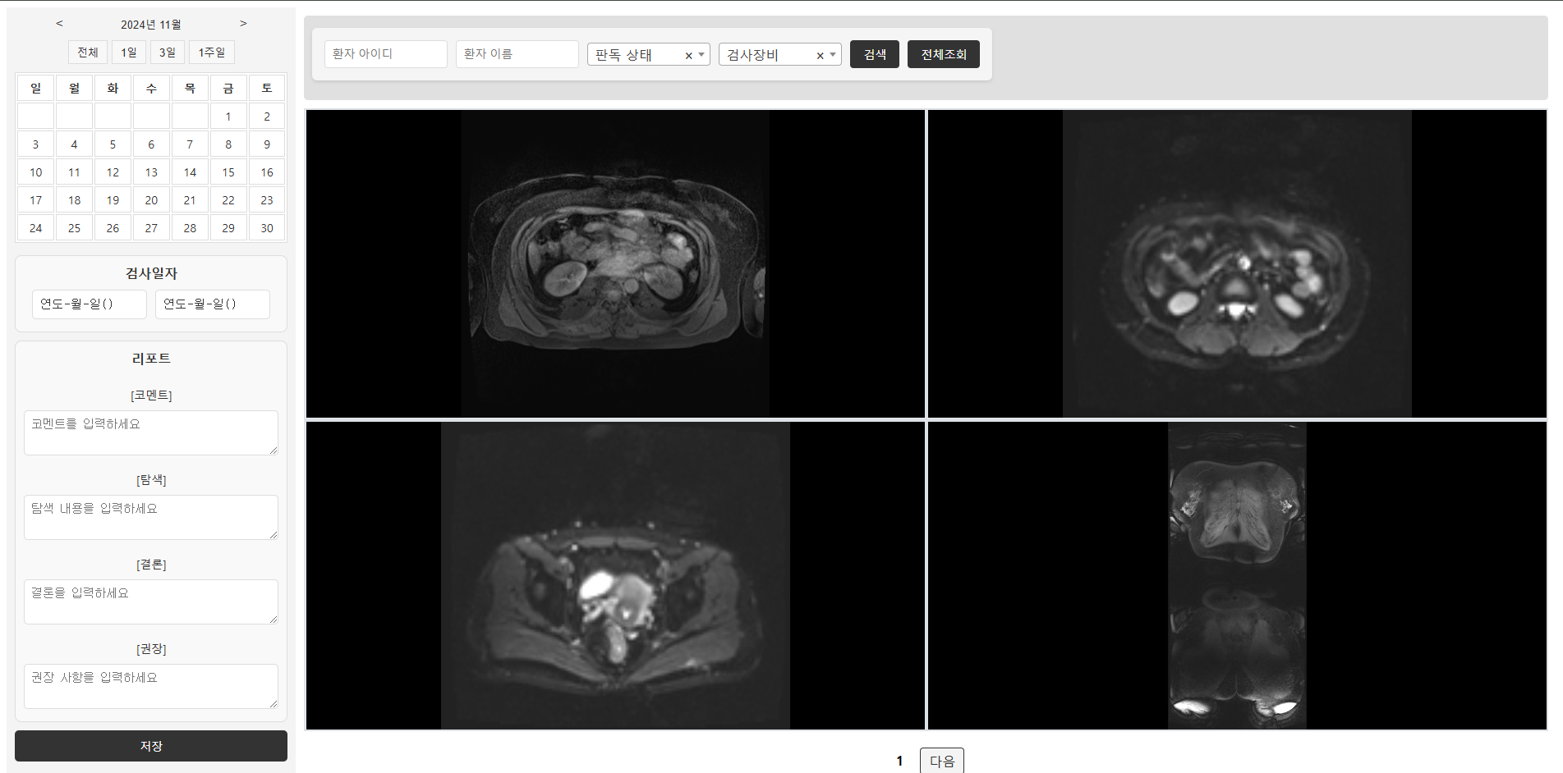
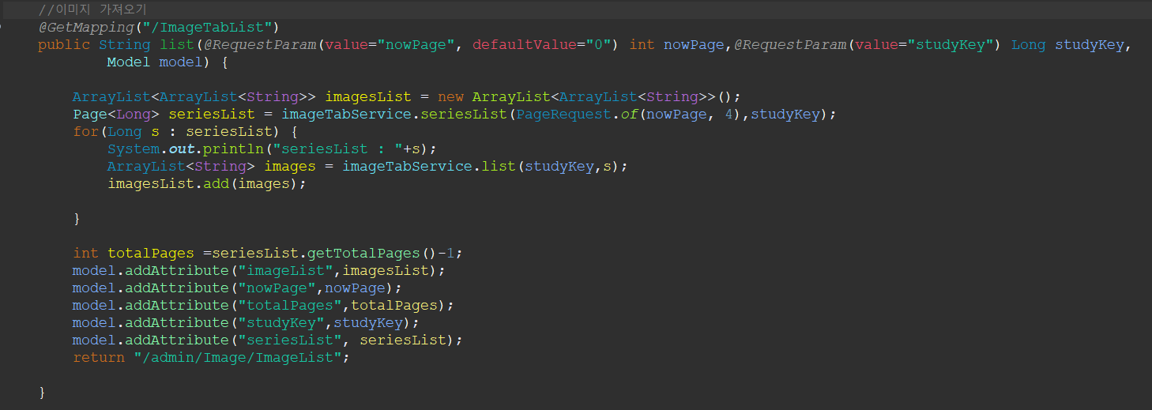
presentation_function
사진에 관한 핵심 설명을 입력해 주세요.
√ 페이지네이션 기능 활용
√ 데이터를 효율적으로 분리하여 사용자 경험 개선
√ 페이지 이동과 탐색의 편리성 제공
√ 검색조건 및 페이징 처리를 통해 최적의 성능 유지

Slide 16
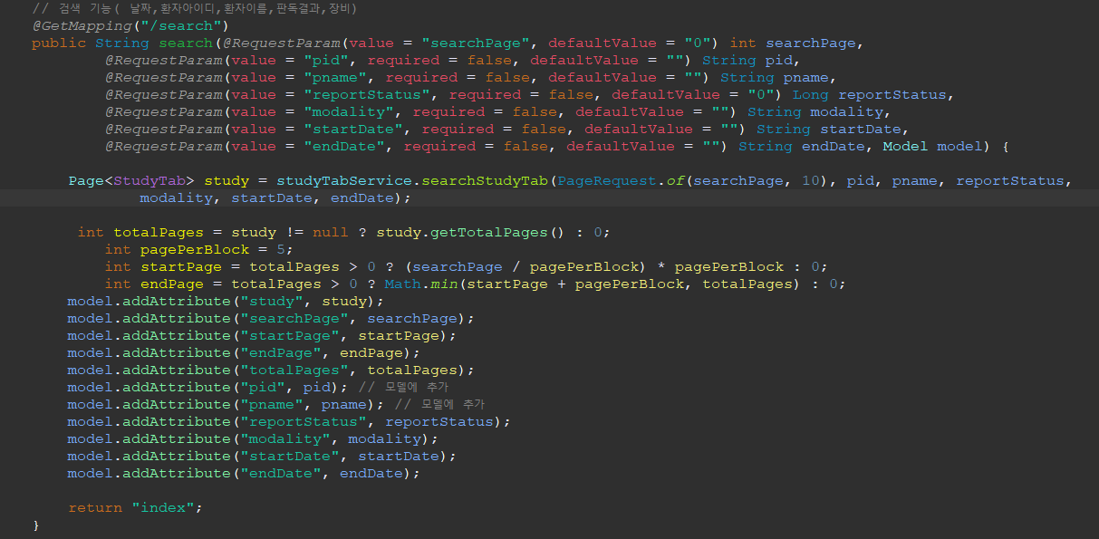
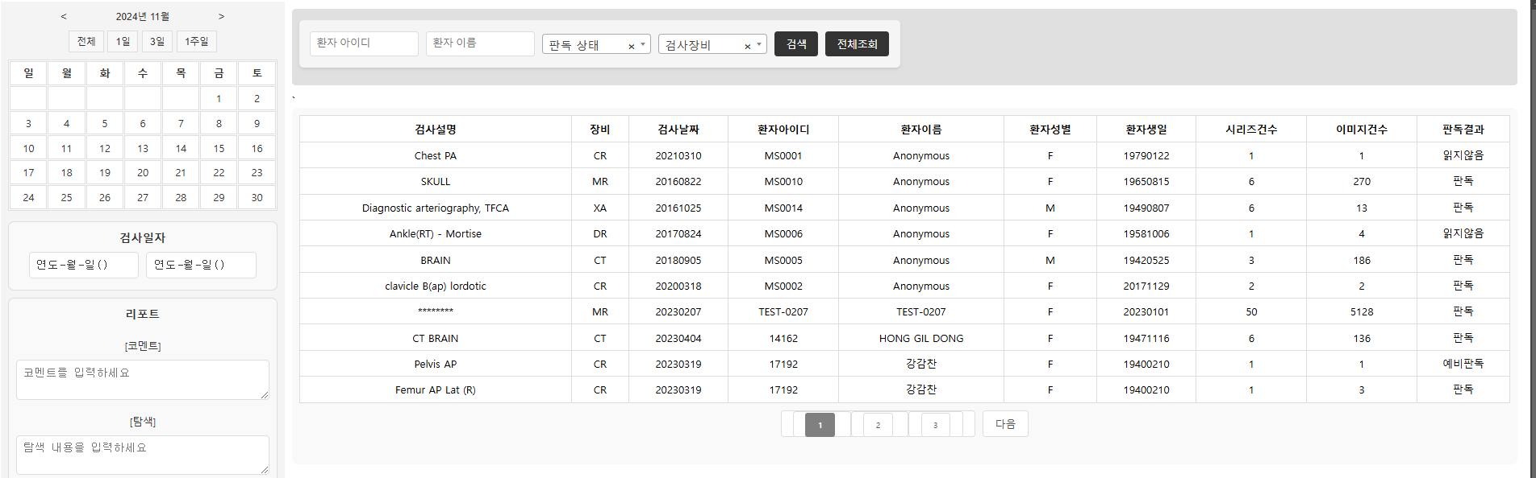
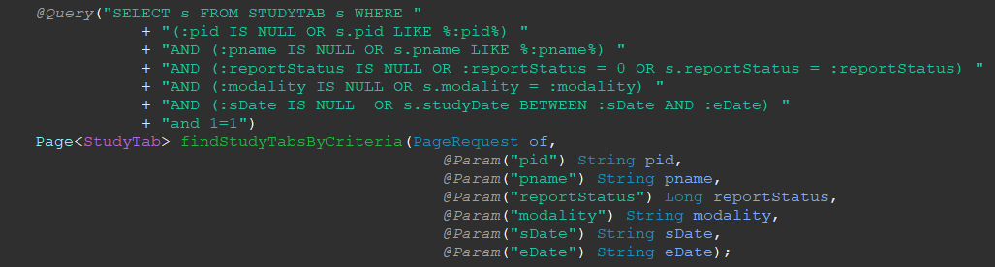
presentation_function
.
√ 통합 검색 기능
√ 날짜,환자ID,환자이름,판독결과,장비 등
다양한 조건으로 정밀 검색 가능
√ 페이지네이션을 통해 사용자 친화적인 데이터 탐색 지원
√ 한 페이지당 10개의 결과 표시,최대 5페이지 그룹으로 구성

Slide 17
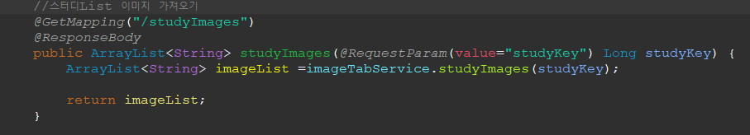
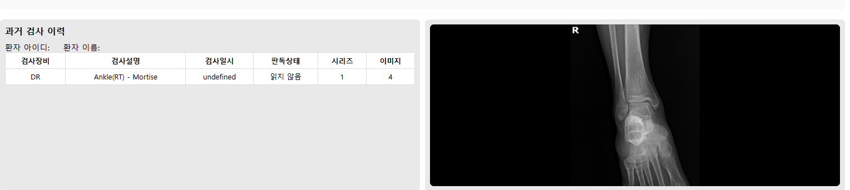
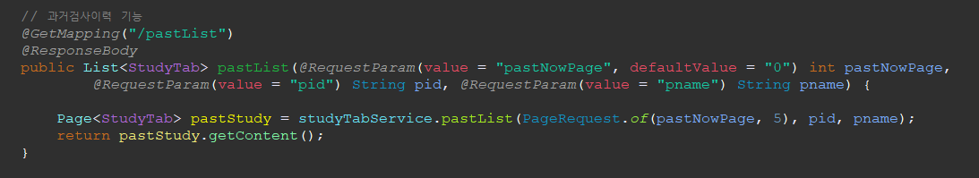
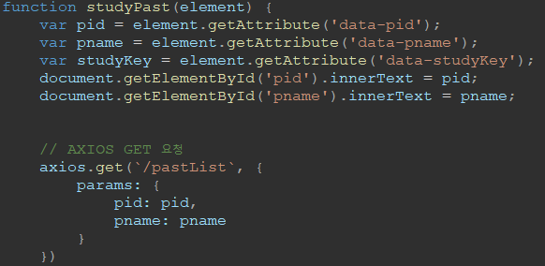
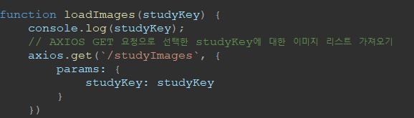
presentation_function
√ GET 요청으로 과거 검사 이력 데이터 동적 조회
√ POST 요청으로 리포트 데이터 저장 기능 구현
√ studyKey와 같은 주요 키값 기반으로 데이터 관리 최적화
√ 프론트엔드와 백엔드 간 매끄러운 통신을
통해 사용자 경험 강화

Slide 18
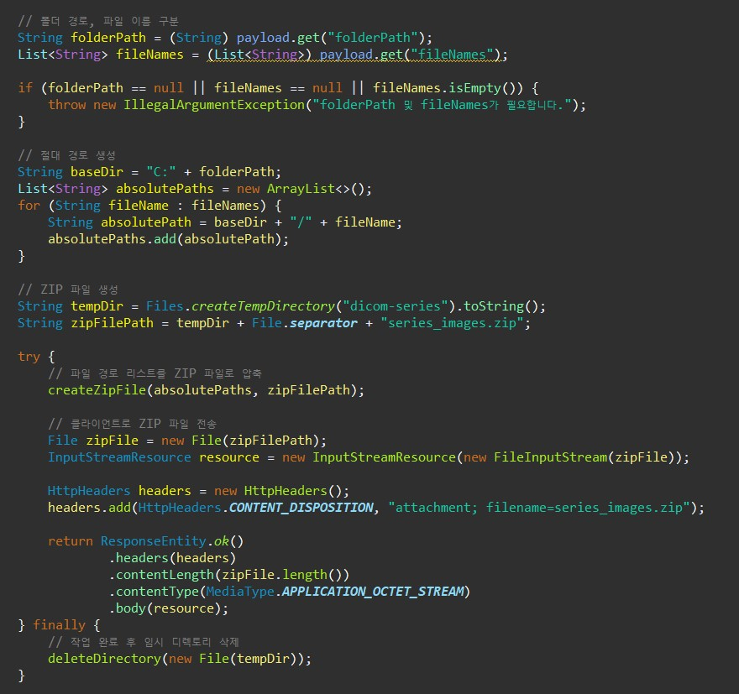
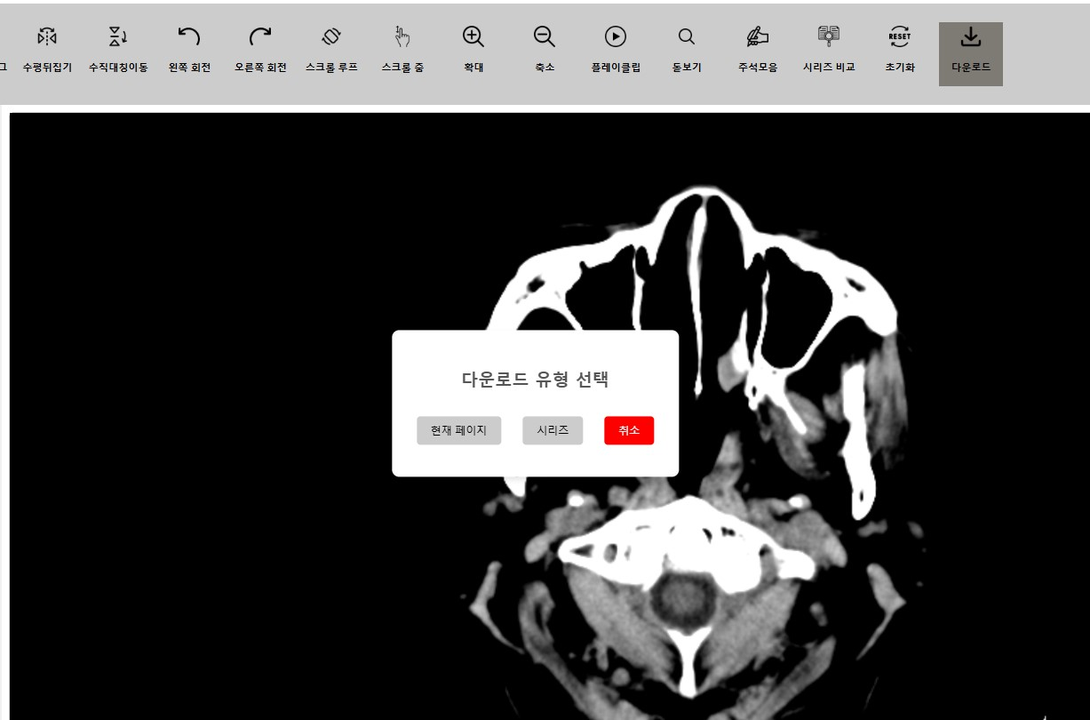
presentation_function
타입에 따른 두 가지 다운로드 기능
√ 현재 페이지, 시리즈 전체 두 가지 방법의 다운로드
√ 현재 페이지: 환자 개인 확인용으로 JPG 파일 전송
√ 시리즈: 의료 데이터로 DICOM 파일 전송

Slide 19
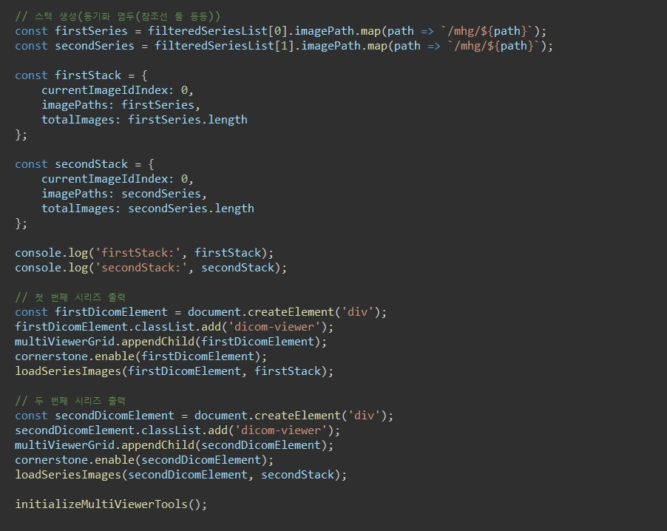
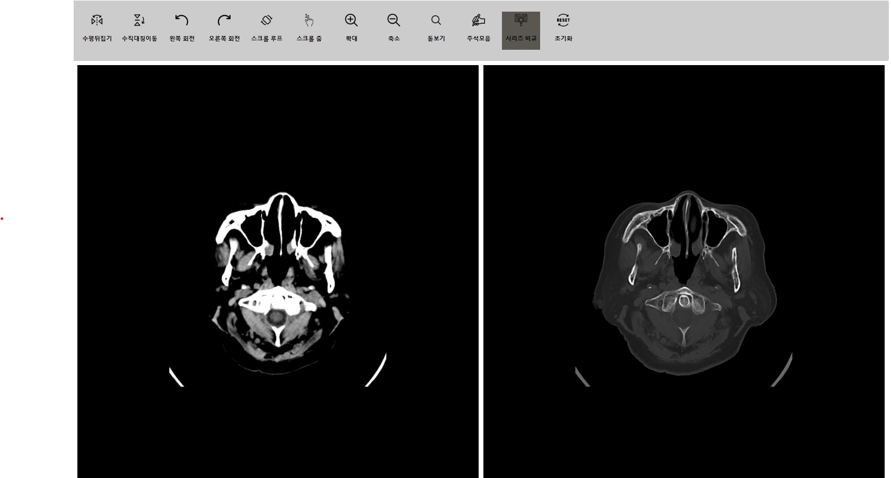
presentation_function
사진을 설명하는 페이지
두 개의 시리즈 로드 및 툴 적용
√ 기존 시리즈, 비교할 시리즈 로드
√ 싱글뷰어와 멀티뷰어에 각기 다른 툴바 적용
√ 두개의 뷰어에 각각 툴을 적용하는 고성능 비교기능

Slide 20
presentation_title
05. 시연

Slide 21
presentation_title
06. Q&A

Slide 22
presentation_title
감사합니다.

Slide 23

presentation_text
06. 자체 평가
긴 텍스트에 적합한 페이지
해당 페이지는 많은 분량의 텍스트를 입력할 때 쓰기 좋은 페이지입니다.
10줄 이상의 텍스트를 넣어야 할 때 이 페이지를 활용해보세요. 폰트는 000, 폰트 크기는 00pt입니다. 자간은 00, 행간은 00입니다.
중요한 내용이나 길게 의견을 보여주어야 할 경우 해당 페이지를 활용해보세요. 프레젠테이션은 가독성이 생명입니다.
가독성의 핵심은 얼마나 내용을 간결하게 전달하는가 입니다.
쉽게 읽을 수 있고, 눈에 잘 띄는 것이 중요해요. 프레젠테이션의 전체적인 톤앤매너와 맞는 폰트와 색상 등을 활용해주세요.
줄 글 중 강조하고 싶은 부분은 볼드체 또는 큰 사이즈로 표현해보세요.
구체적인 예시나 수치 등을 활용한다면 신뢰도를 높일 수 있어요. 물론 형식이나 구성과 상관없이 텍스트를 자유롭게 입력해도 좋습니다.
텍스트가 아무리 많을 지라도 보는 사람이 지루하지 않게 시각적 효과를 활용해보세요.

